Slide 1



Slide 2

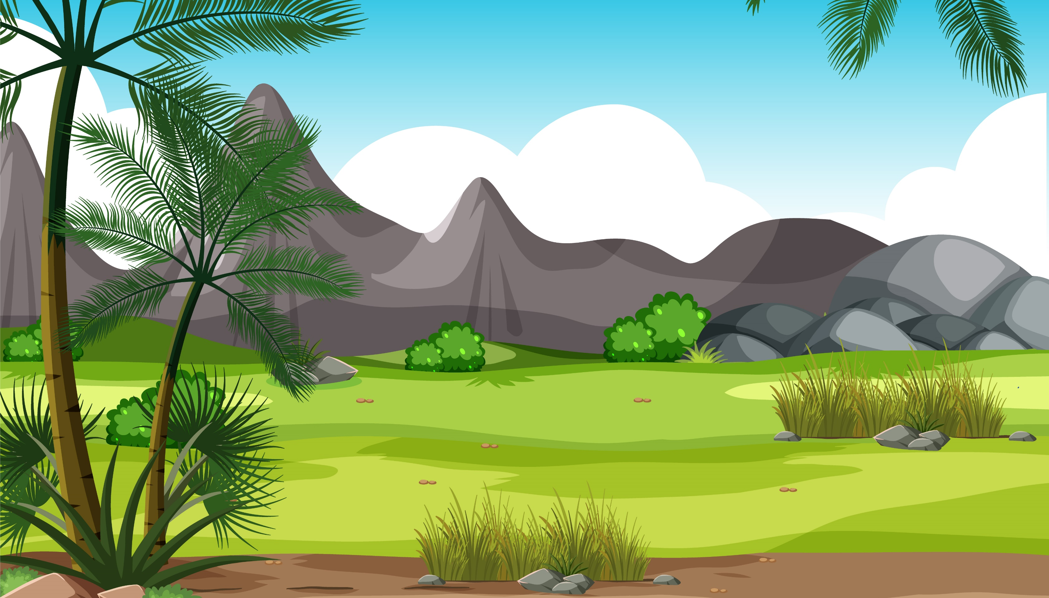

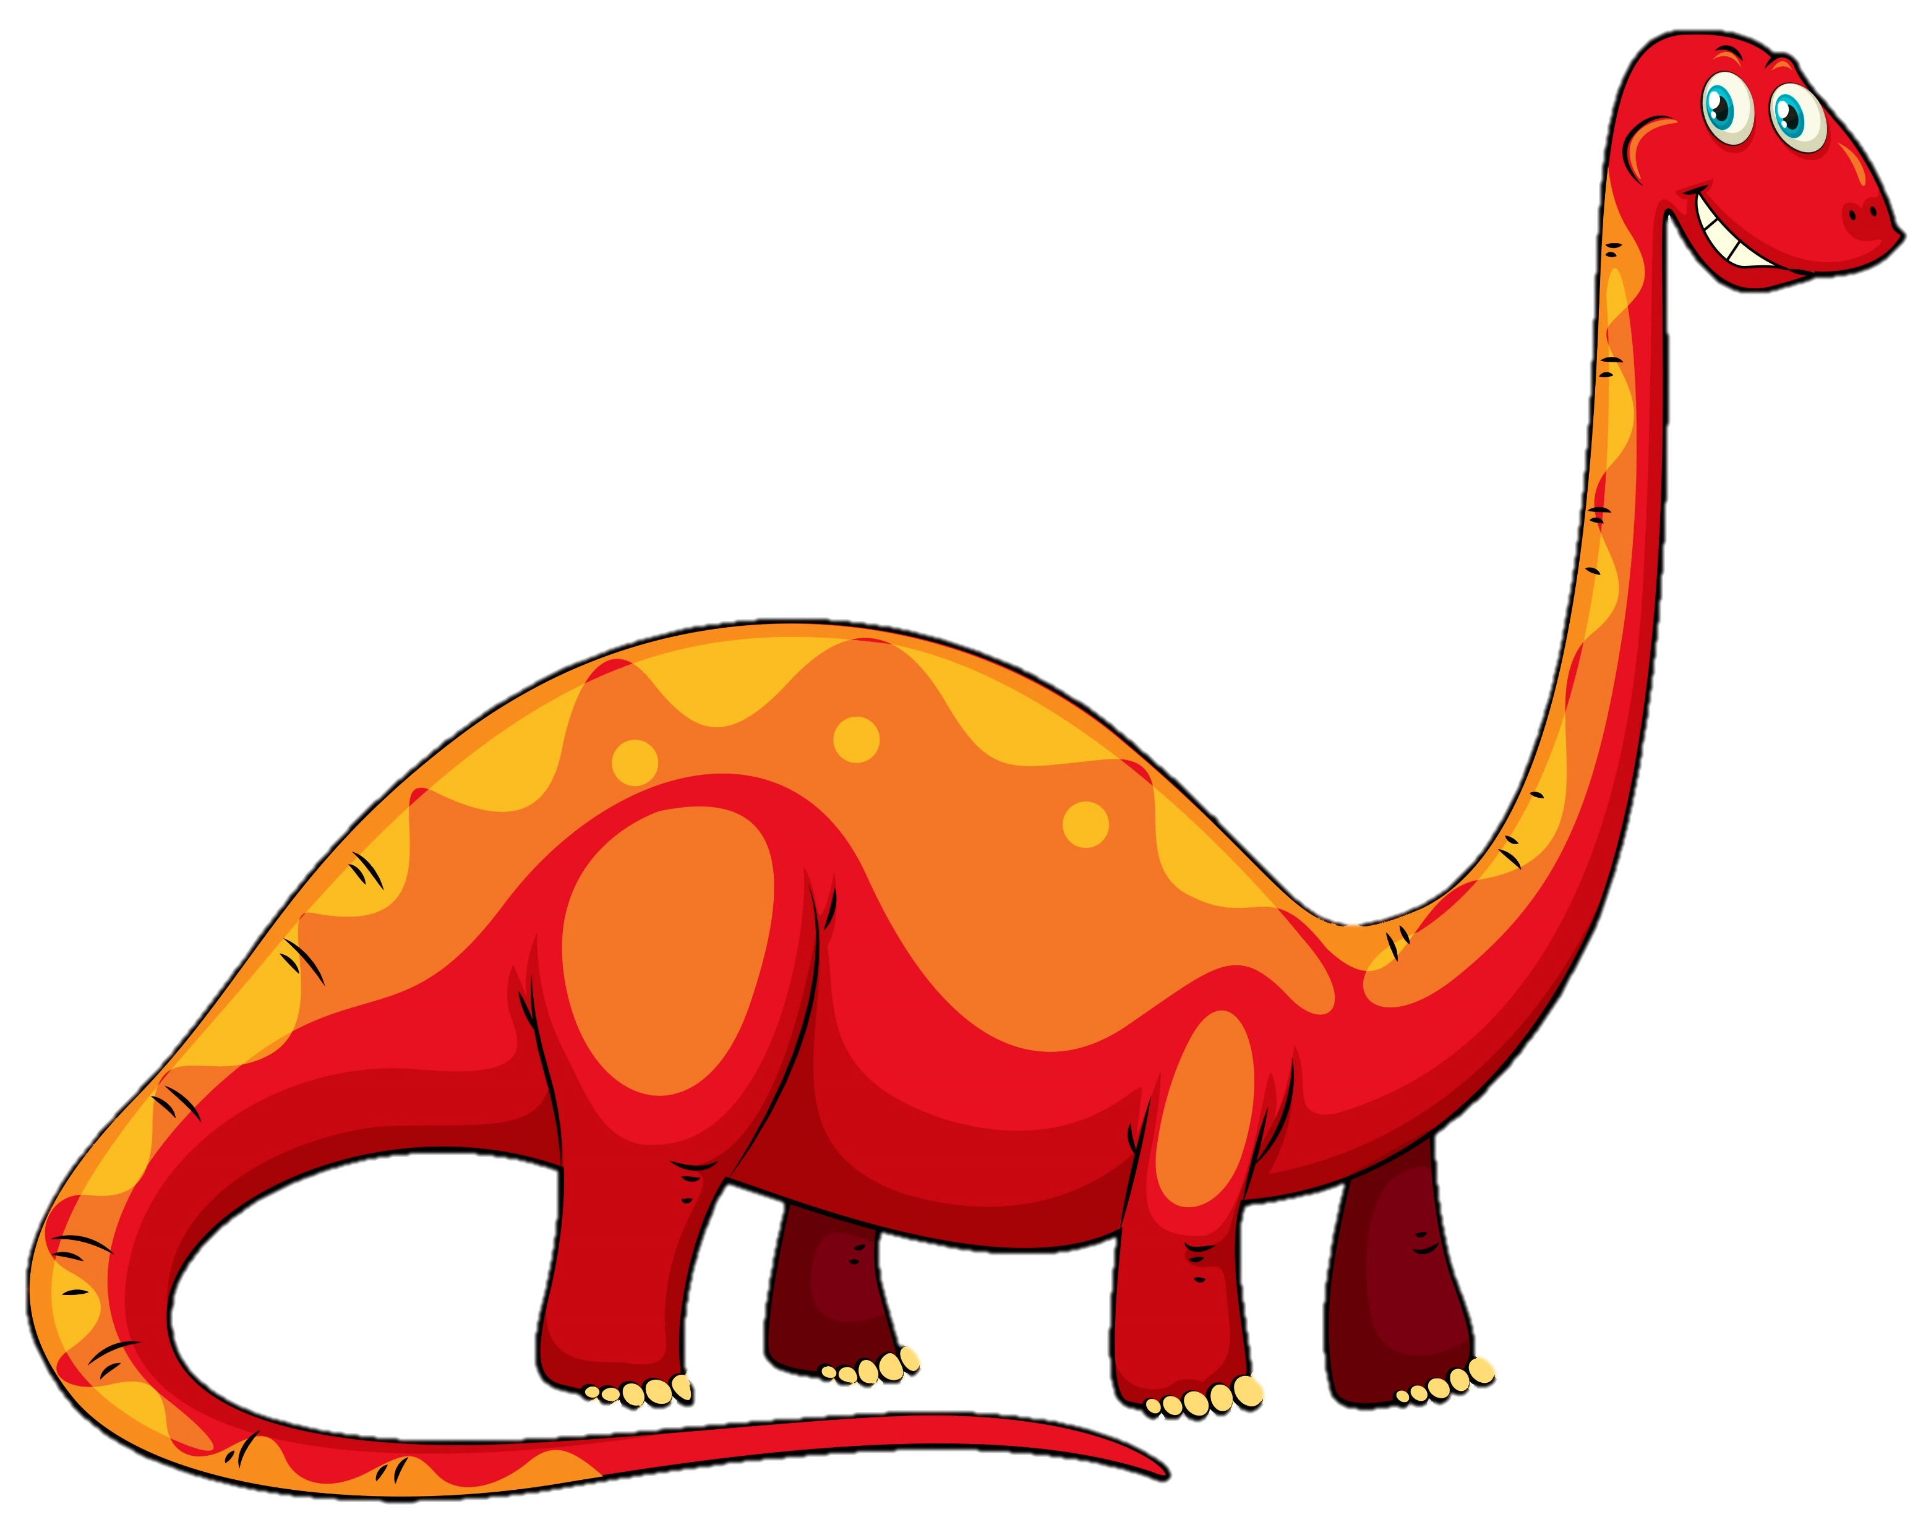
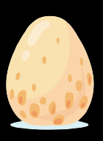


Slide 3



Luật chơi
Khủng long mẹ đang đi tìm con của mình. Để giúp khủng long mẹ tìm thấy con, các em hãy trả lời 3 câu hỏi tương ứng với 3 quả trứng. Chọn 1 đáp án đúng nhất trong 4 đáp án. Trả lời đúng, khủng long mẹ sẽ tìm thấy khủng long con.

Slide 4
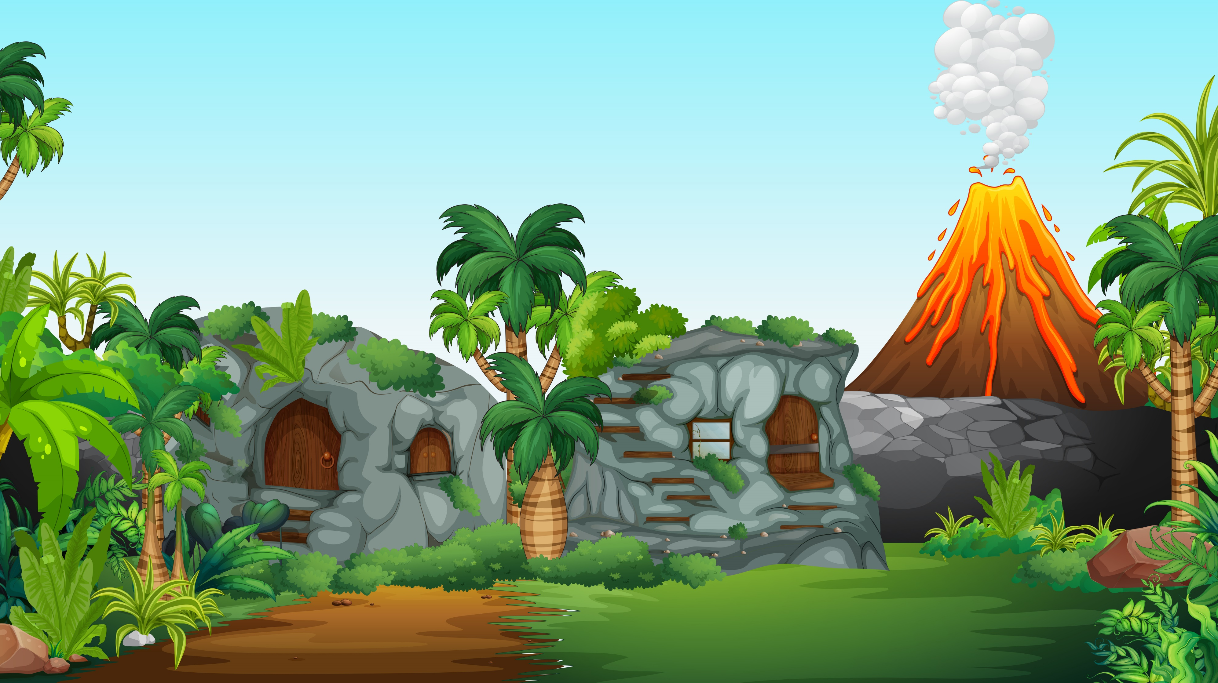
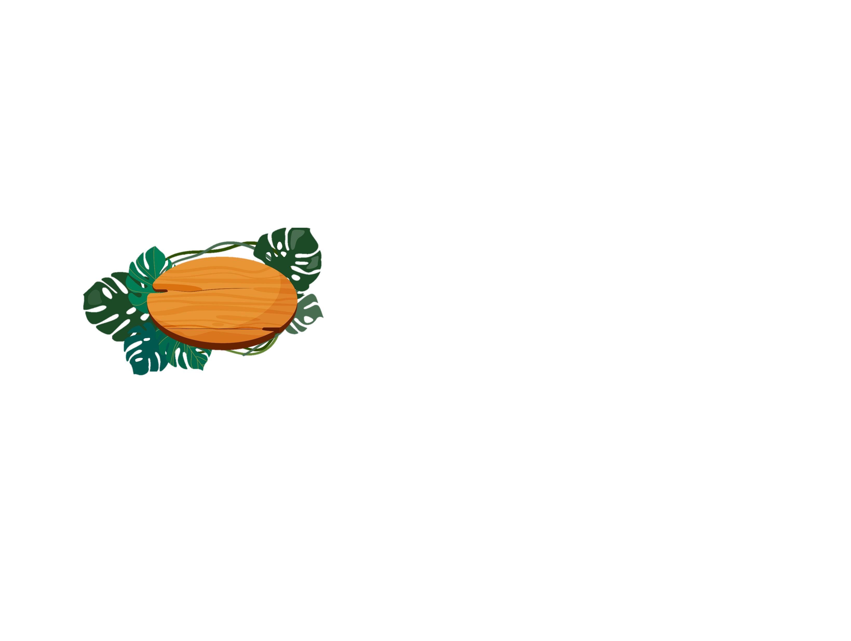
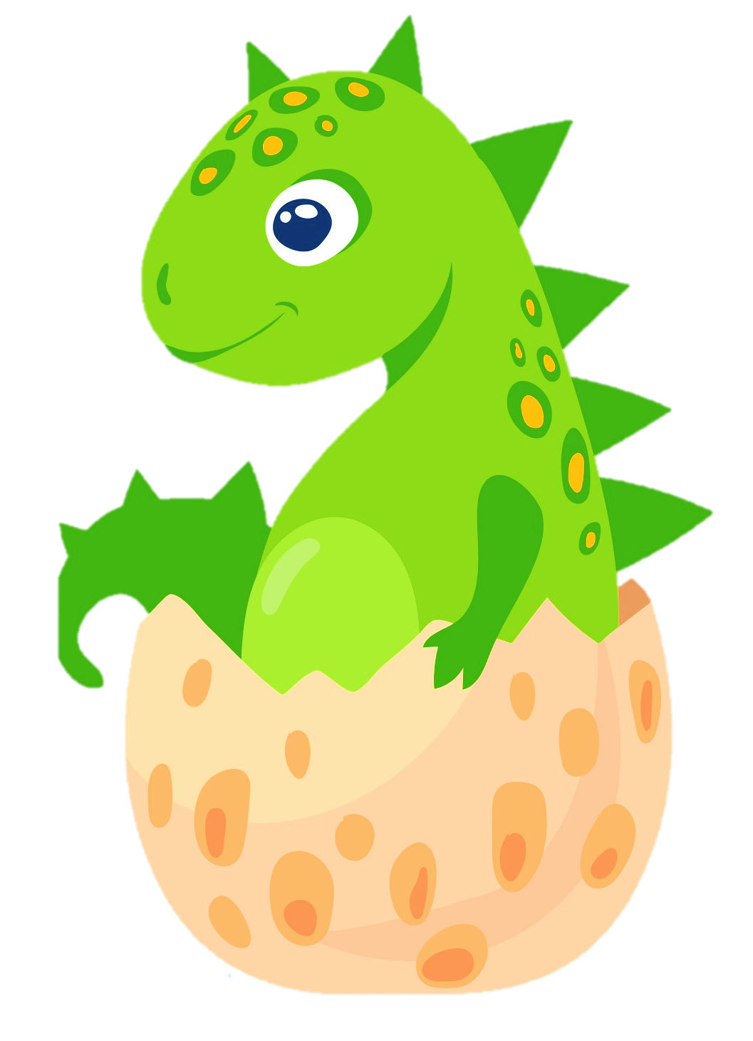
Kết thúc
Notes:
GV click → khủng long di chuyển đến quả trứng
GV ấn vào bên phải quả trứng → câu hỏi 1 → quay lại → khủng long hiện ra và biến mất
GV tiếp tục click để khủng long di chuyển đến quả trứng thứ 2
GV nhấn vào chữ kết thúc → slide tiếp theo

Slide 5
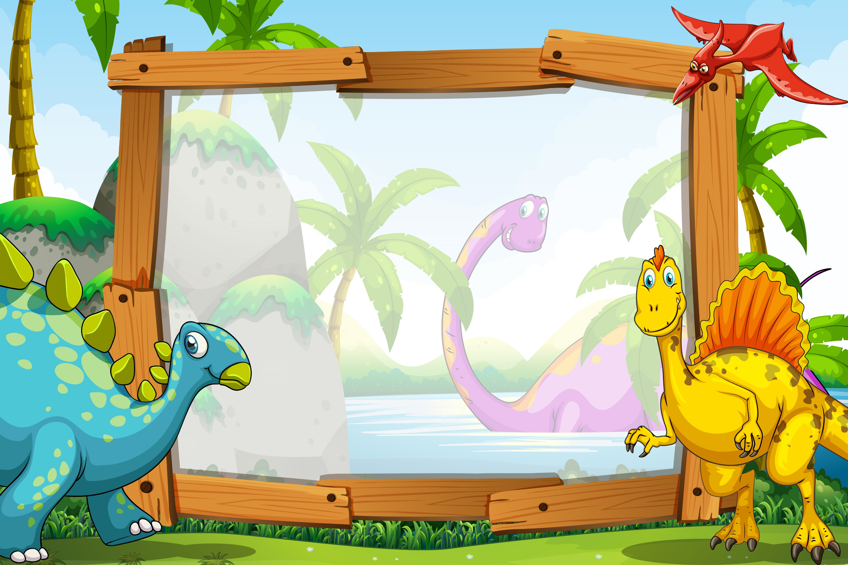

1. Cho số bị trừ là 10, số trừ là 7, hỏi hiệu là bao nhiêu?
A. 4
B. 3
C. 5
D. 6
Quay lại
Notes:
GV nhấn vào câu trả lời → hiện đáp án. Đáp án đúng (màu xanh lá), đáp án sai (màu đỏ)
GV nhấn quay lại để về trang chủ

Slide 6
2. Cho số bị trừ là 9, số trừ là 2, hỏi hiệu là bao nhiêu?
A. 5
B. 6
C. 7
D. 8
Quay lại
Notes:
GV nhấn vào câu trả lời → hiện đáp án. Đáp án đúng (màu xanh lá), đáp án sai (màu đỏ)
GV nhấn quay lại để về trang chủ

Slide 7
3. Có 15 con chim đậu trên cành, sau đó có 4 con chim bay đi. Hỏi trên cành còn lại mấy con chim?
A. 15
B. 12
C. 16
D. 11
Quay lại
Notes:
GV nhấn vào câu trả lời → hiện đáp án. Đáp án đúng (màu xanh lá), đáp án sai (màu đỏ)
GV nhấn quay lại để về trang chủ

Slide 8





Thứ ... Ngày ... Tháng ... năm ...…

Slide 9


Slide 10
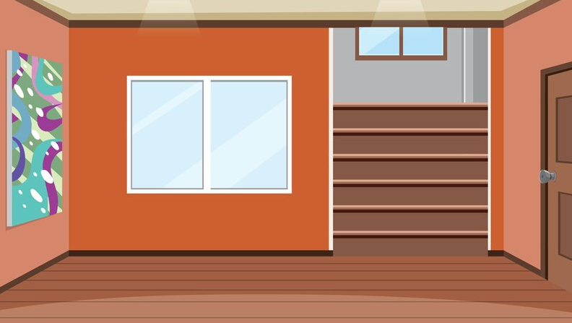

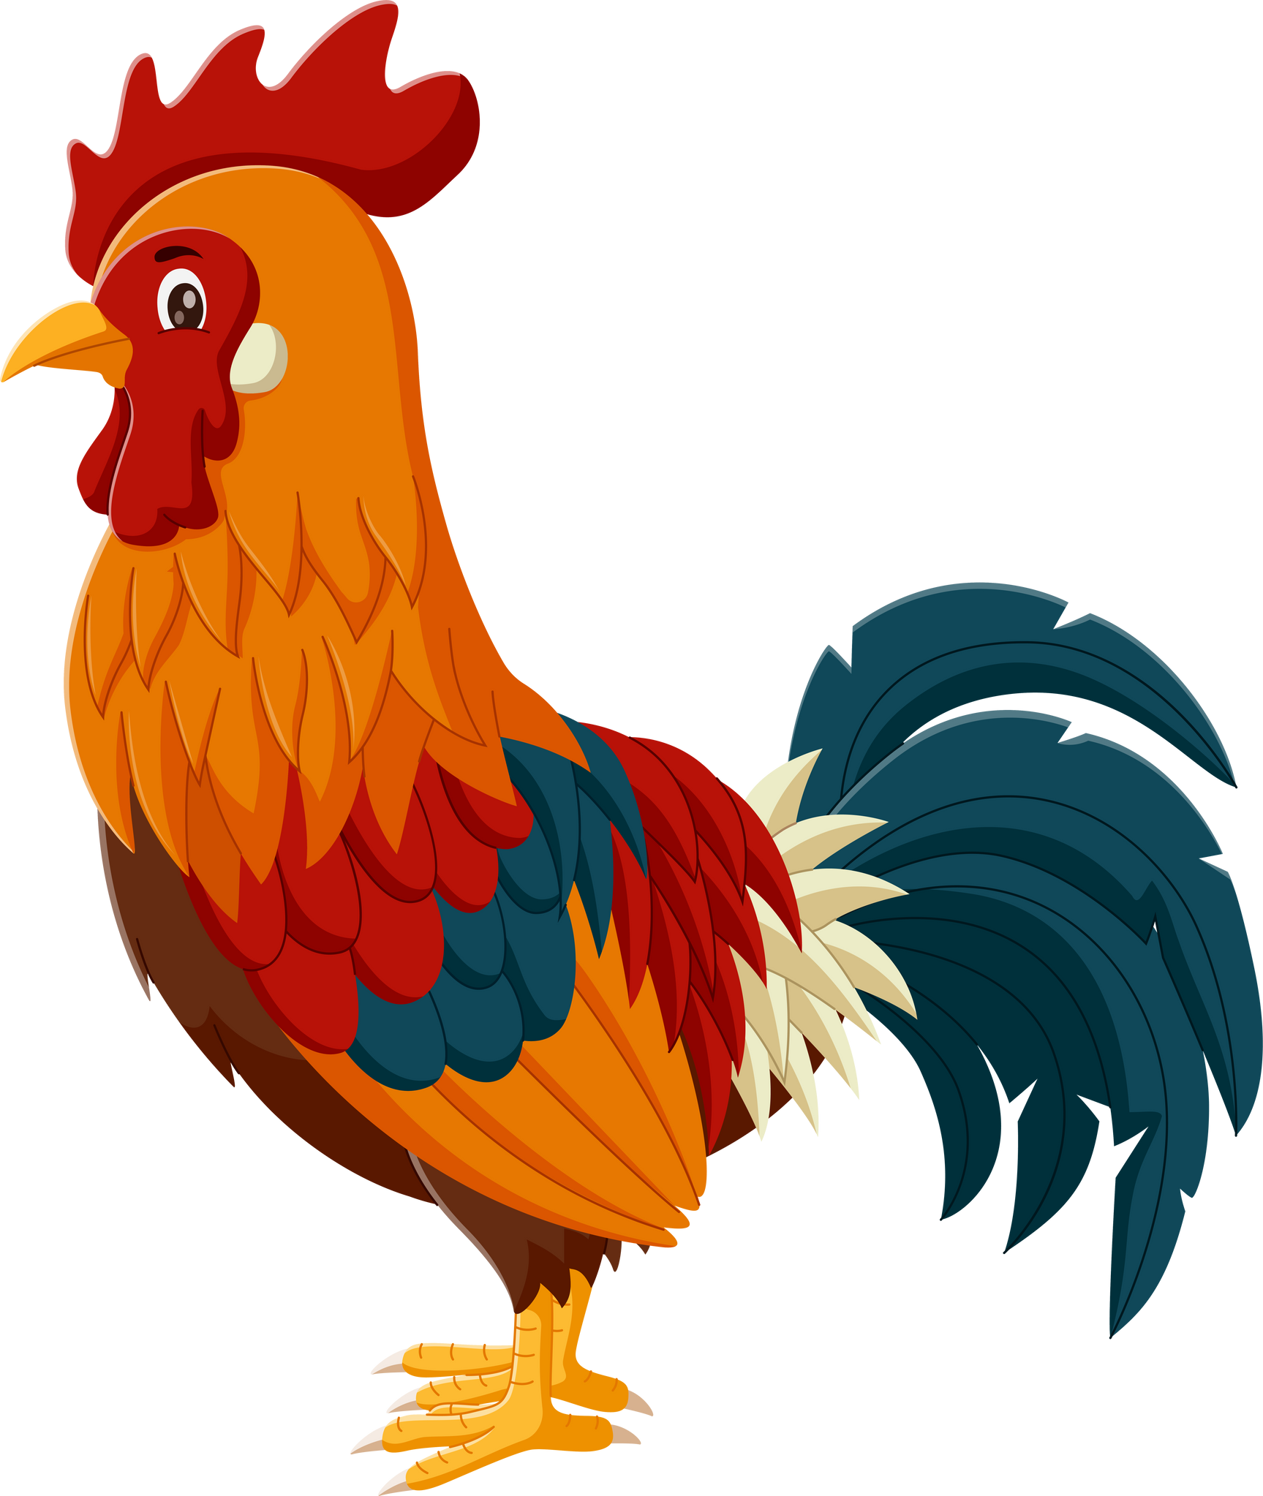
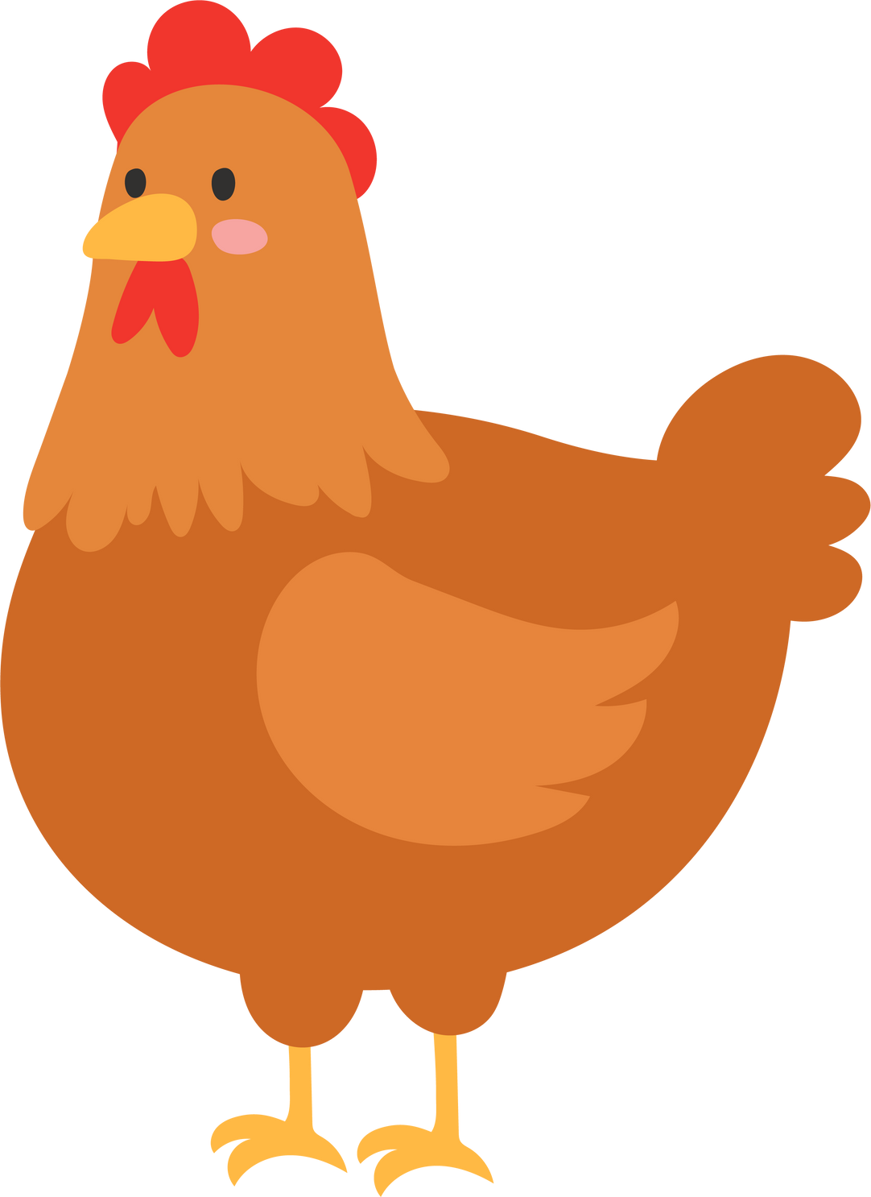


a) Số gà hơn số vịt mấy con?
?
Bài giải:
Số gà hơn số vịt là:
10 – 7 = 3 (con)
Đáp số: 3 con

Slide 11

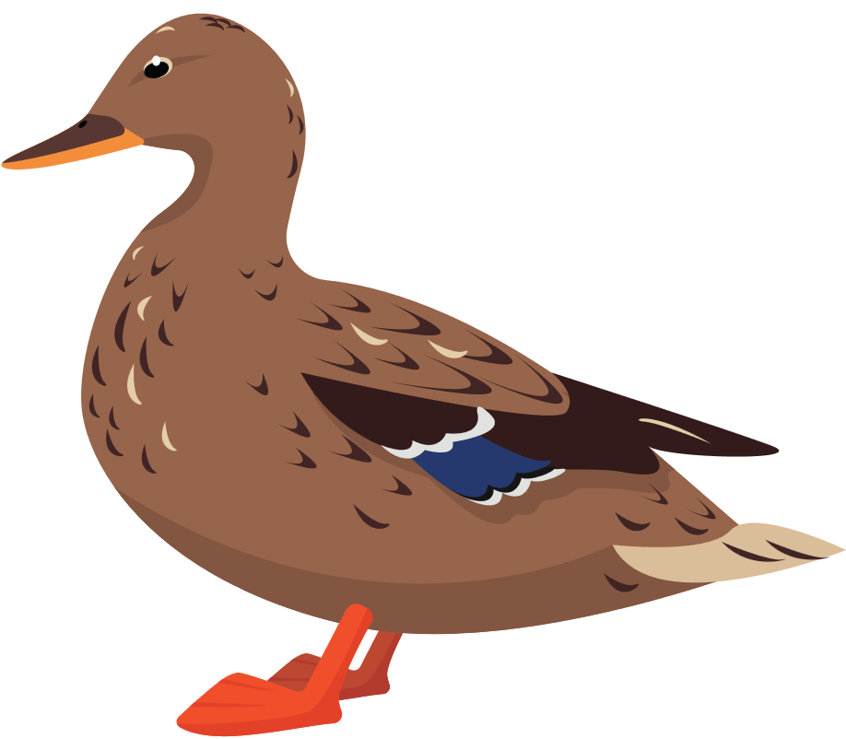
?
Bài giải
Số ngỗng kém số vịt là:
7 – 5 = 2 (con)
Đáp số: 2 con

Slide 12

Để giải bài toán bài toán có lời văn, ta cần làm theo những bước nào?
Bước 1: Phân tích, tìm hiểu đề bài (Cho biết gì? Hỏi gì?).
Bước 2: Tìm phép tính giải bài toán.
Bước 3: Trình bày (viết) bài giải.

Slide 13
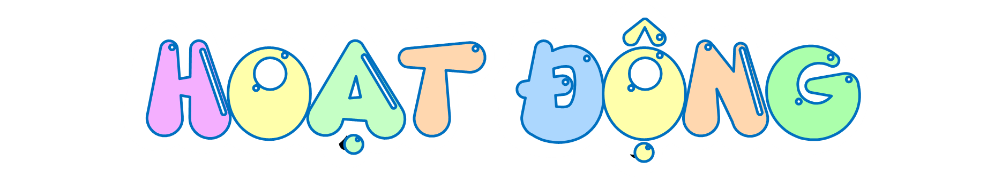

Slide 14
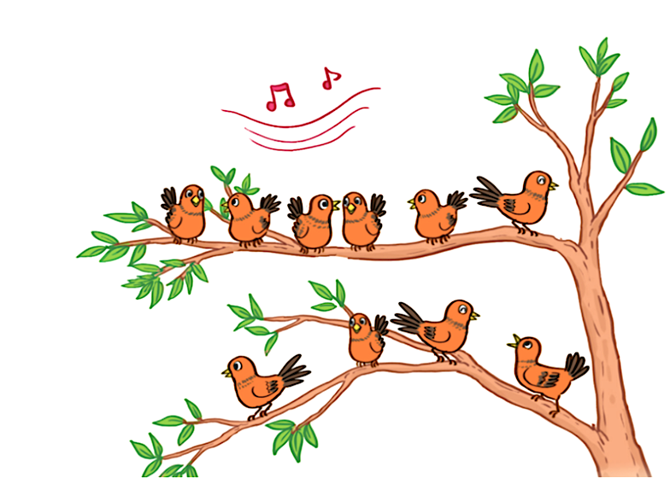
1
Số chim cành trên hơn số chim cành dưới mấy con?
Bài giải
Số chim cành trên hơn số chim cành dưới là:
- = (con)
Đáp số: con chim
?
?
?
6
4
2
2
?

Slide 15
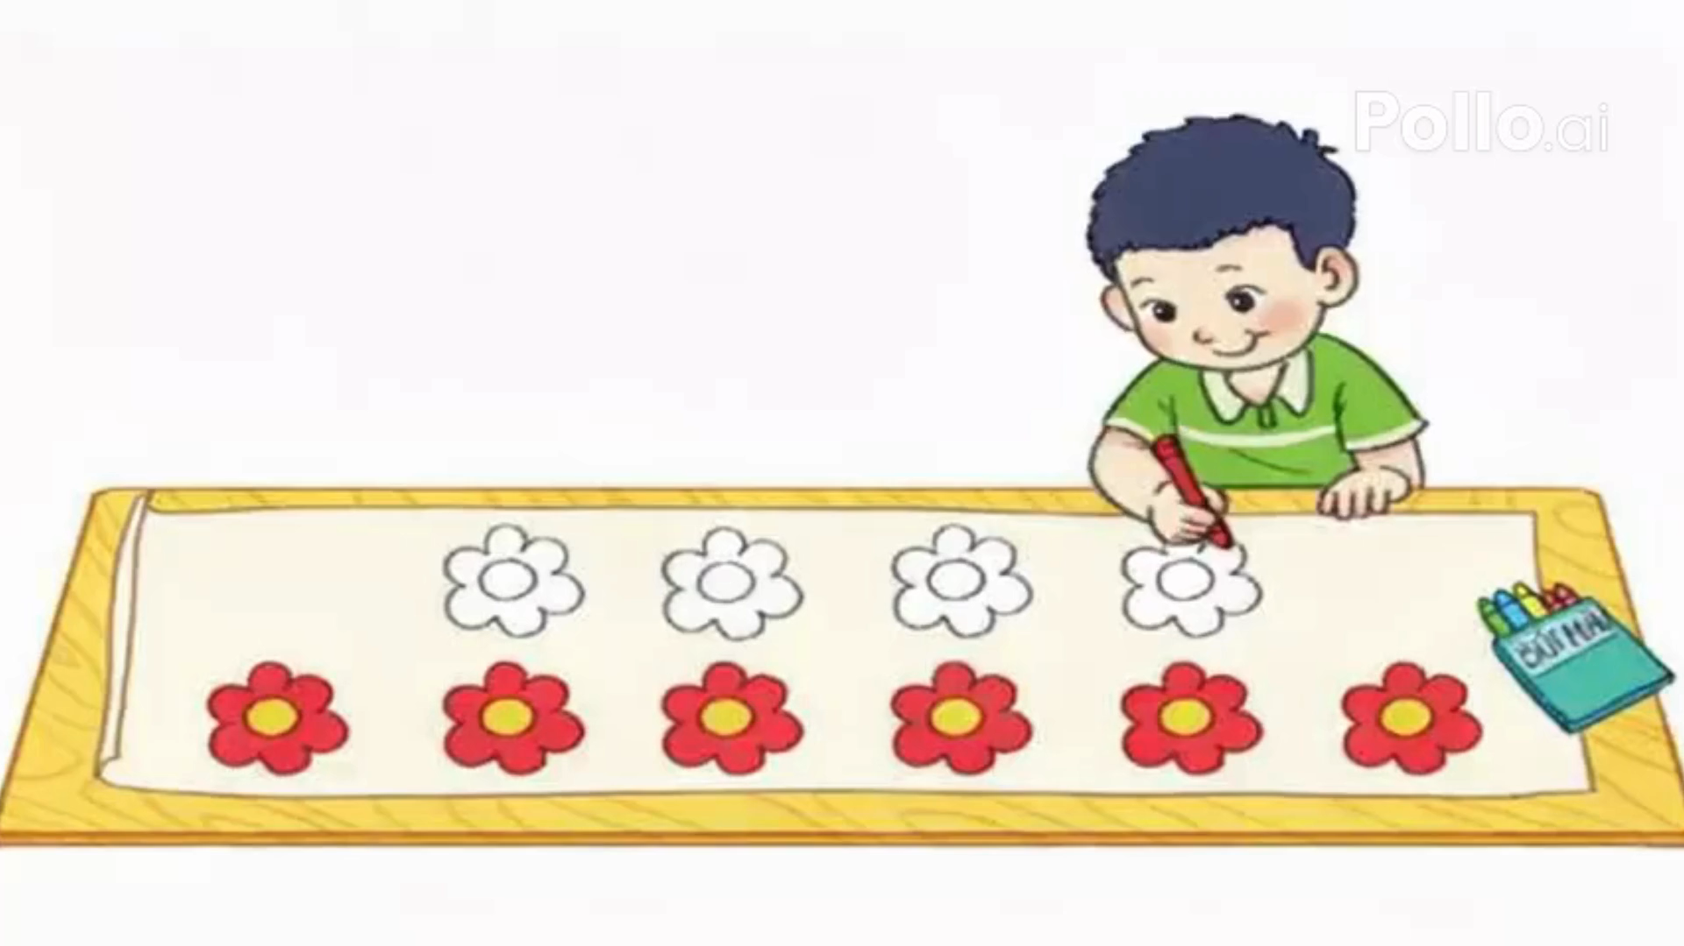

Slide 16
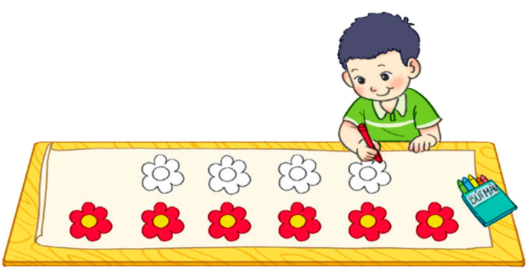
2
Việt đã tô màu 6 bông hoa, còn 4 bông hoa chưa tô màu. Hỏi số bông hoa chưa tô màu kém số bông hoa đã tô màu mấy bông?
Bài giải
Số bông hoa chưa tô kém số bông hoa đã tô số bông là:
- = (bông)
Đáp số: bông hoa
?
4
2
6
?
?
2
?

Slide 17

3
Mai 7 tuổi, bố 38 tuổi. Hỏi bố hơn Mai bao nhiêu tuổi?
Bài giải
Bố hơn Mai số tuổi là:
- = (tuổi)
Đáp số: tuổi
38
7
31
?
?
?
31
?

Slide 18
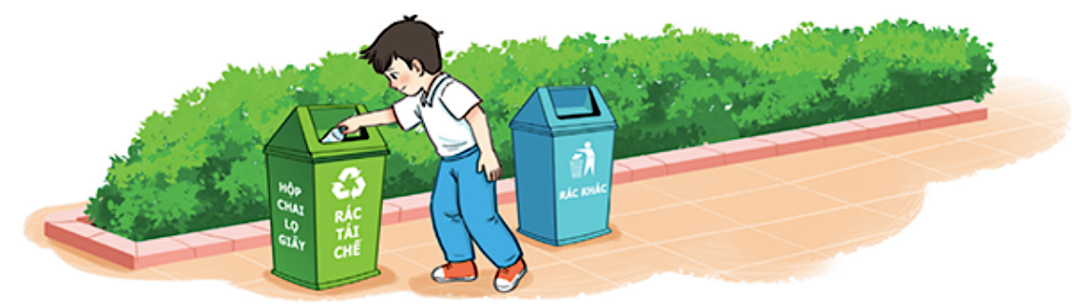
4
Một trường học có 5 thùng đựng rác tái chế và 10 thùng đựng rác khác. Hỏi số thùng đựng rác khác hơn số thùng đựng rác tái chế mấy thùng?
Bài giải
Số thùng đựng rác khác hơn số thùng đựng rác tái chế số thùng là:
- = (thùng)
Đáp số: thùng
10
5
5
?
?
?
5
?

Slide 19


Slide 20
Em hãy nêu lại các bước giải bài toán có lời văn

Slide 21



